Slide 2
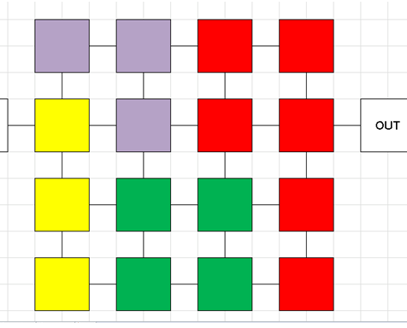
Juss át a labirintuson!
A szabályok, nagyon tömören:
Lépj hármat és válts színt!
Bemelegítő játékos feladat a folyosón

Slide 3
Kísértetek és kísérletek függvényekkel
Munkácsy Katalin, PhD
ELTE TTK, Matematikai Intézet
Matematikatanítási és Módszertani Csoport

Slide 4
Mivel foglalkozik a matematikadidaktika?
Hogyan tanítsuk a matematikát?
különböző területeit
különböző tanulói csoportokat
Miért jók a játékok?
Milyen játékokat alkalmazzunk az oktatási kísérletekben?
Két nemzetközi együttműködésben végzett kísérletünk:

Slide 5
Mathematics in the Making, MiMa

Slide 6
Motivating, Orienting and Modeling Invention
2nd International Conference on Heuristics:
Balatonfüred, August 30 – September 1, 2019
August 30, 2019, 09:45 - 12:30, Friday Morning Program
Computer Assisted Heuristic Learning of Analysis
Katalin Munkácsy, Eötvös Loránd University
Eleonóra Stettner, Kaposvár University

Slide 7
How to begin learning calculus?
Rigor in Calculus
Series and functions
Continuity
Limits, finite limits at finite
Derivative
Integral
Heuristics method
Minima-maxima
Area under the curve
Area
Infinity
Functions
Limit at infinity, infinity as a limit
Tangent
Finding Maxima and Minima using Derivatives

Slide 8
Kísértetek márpedig nincsenek!
És ha lennének?
Segítő kísértetek a feladatmegoldásban
A kísértet-teve
Kísértetek és a mozgás
És ki emlegette kísérteteket egy matematikai vitában?
A kísértetek száműzése a tudományból

Slide 9
És ha lennének kísértetek?

Slide 10
Segítő kísértetek a feladatmegoldásban
A nemlétező kísértetek néha jó szolgálatot tesznek a matematikában,
https://www.youtube.com/watch?v=p1GUHQRUjd8 , Can You Solve These "Ghostly" Riddles?

Slide 11
A kísértet-teve
A father left 17 goats to his three sons. His will promised 1/2 of the goats to the oldest son, 1/3 to the middle son, and 1/9 to the youngest son. But the sons could not divide 17 evenly. How did they split up the goats?

Slide 12
Kísértetek és a mozgás
Mekkora annak a kísértetnek a sebessége, amelyeik 100 km-t 1 mp alatt tesz meg? Ez több, vagy kevesebb, mint a leggyorsabb űreszköz sebessége?

Slide 13
Kísértetek és a mozgás
Mekkora annak a kísértetnek a sebessége, amelyeik 100 km-t 1 mp alatt tesz meg? Ez több, vagy kevesebb, mint a leggyorsabb űreszköz sebessége?
17 km/sec a legnagyobb sebesség, amit ember által készített eszköz elért (1977), ez volt Voyager1 űrszonda, jeleket küldött Jupiterről és a Szaturnuszról. Mára elhagyta a Naprendszert
Összehasonlításul a fénysebesség 300 000 km/sec

Slide 14
És ki emlegette kísérteteket egy matematikai vitában?

Slide 15
Egy matematikai vita a XVII. században
Newton: „az éppen eltűnőben lévő mennyiségek hányadosa”,
Berkeley: „az eltűnő kísértetek árnyéka”
Megengedhető-e, hogy két mennyiség annyira közel legyen egymáshoz, hogy az eltérésük mér ne is számítson?
Lehet-e két szám egyenlő, ha csak egy kicsit különböznek egymástól?

Slide 16
A kísértetek száműzése a tudományból
Matematikusok több, mint 300 éves megfeszített munkája tette lehetővé, hogy az érintőt és a hozzá elvezető fogalmakat matematikai szigorúsággal lehessen definiálni.

Slide 17
A kísértetek elkergetése a tanulásból
Szélsőértékek
Függvények
Érintők
Görbe alatti terület

Slide 18
Szélsőértékek
Milyen formájú legyen a karácsonyi csokidisz?
Fondantból készül és csokiba mártjuk. Szeretnénk, hogy minél több csoki tapadjon ugyanannyi fondantra.

Slide 19
Kezünkben a tudás

Slide 20
Adott terület, változó kerület

Slide 21
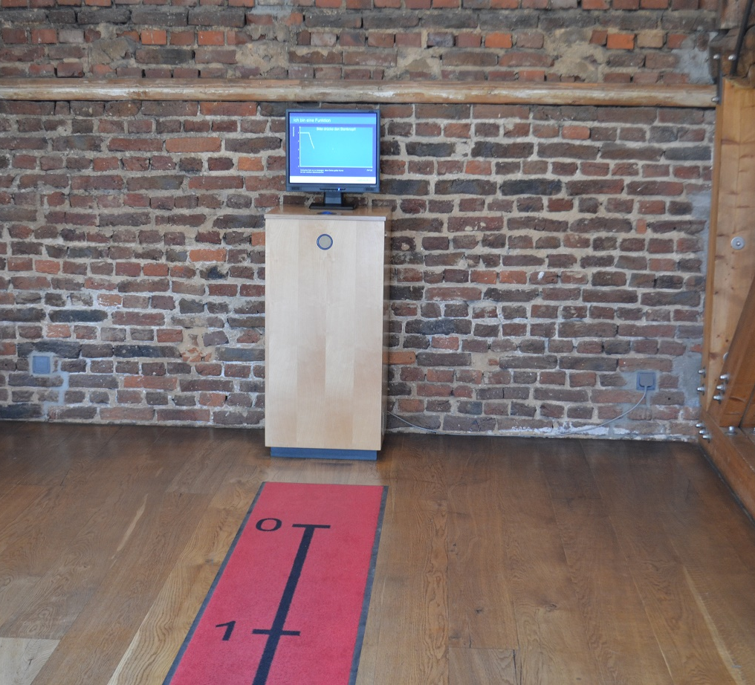
Függvények
Függvényes játék Németországból, a Mathematikum-ból, Giessen

Slide 23
Függvény-játék, számítógép nélkül

Slide 24
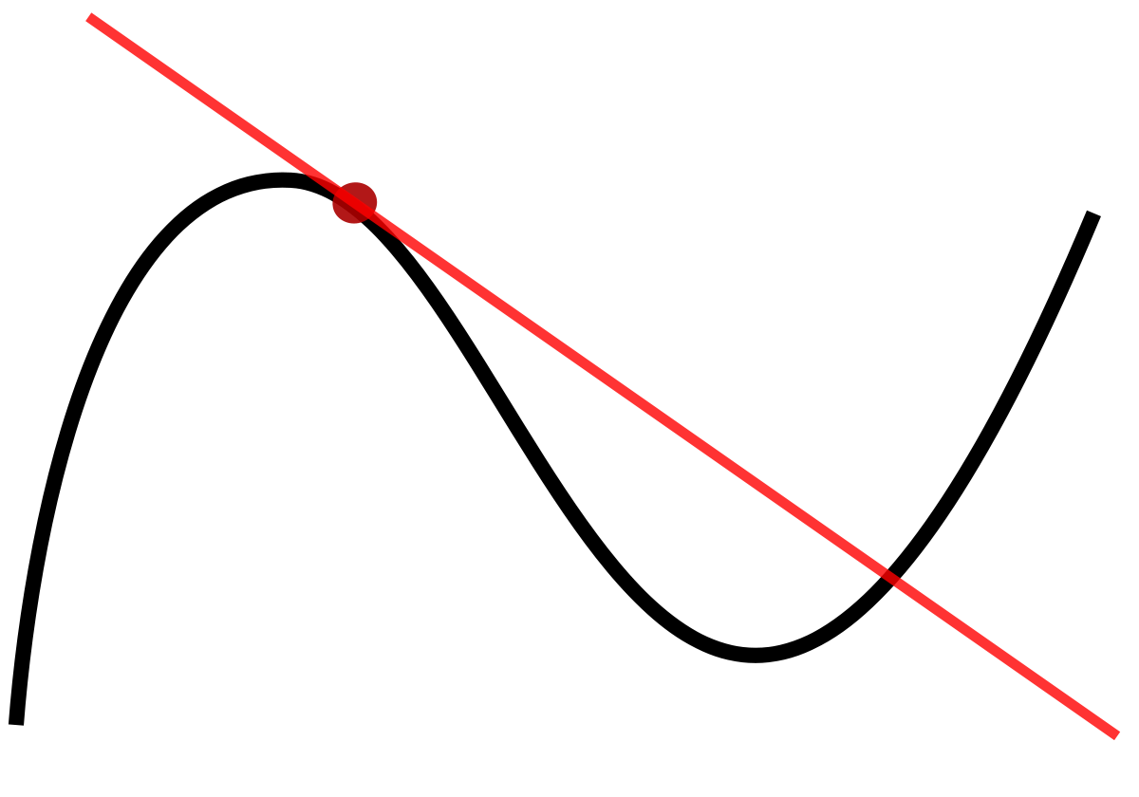
Érintők
A tangent is a straight line that touches a curve at one point. They are both "going in the same direction„.
Notes:
Leibniz defined it as the line through a pair of infinitely close points on the curve.^{[1]} More precisely, a straight line is said to be a tangent of a curve y = f (x) at a point x = c on the curve if the line passes through the point (c, f (c)) on the curve and has slope f '(c) where f ' is the derivative of f. A similar definition applies to space curves and curves in n-dimensional Euclidean space.

Slide 27
Rajzoltass érintőt!

Slide 28
Rajzoltass érintőt!
Rajzolj egy szelőt!
Végy föl két közelebbi pontot
Nem
A két utolsó egybeesik
Rajzolj egy szelőt!
Igen
Vége

Slide 29
Számítógépes játékok
A GeoGebra applikációkat Stettner Eleonórával, a Kaposvári Egyetem professzorával együtt terveztük, és ő szerkesztette meg azokat.
Ezúton is köszönöm az együttműködés lehetőségét.

Slide 30
Az érintő meredekségének becslése kézműves módra
Becslés, Tutorial: https://www.youtube.com/watch?v=x7hwrNSgD88
Becslés: https://www.geogebra.org/m/gtqeredm

Slide 31
Határozott integrál
Becsüld meg a területet, Manuál: https://www.youtube.com/watch?v=ohSdtIPrRBk Becsüld meg a területet : https://www.geogebra.org/m/edrchsjs

Slide 33
A Kísértetek elmenekülnek …

Slide 34
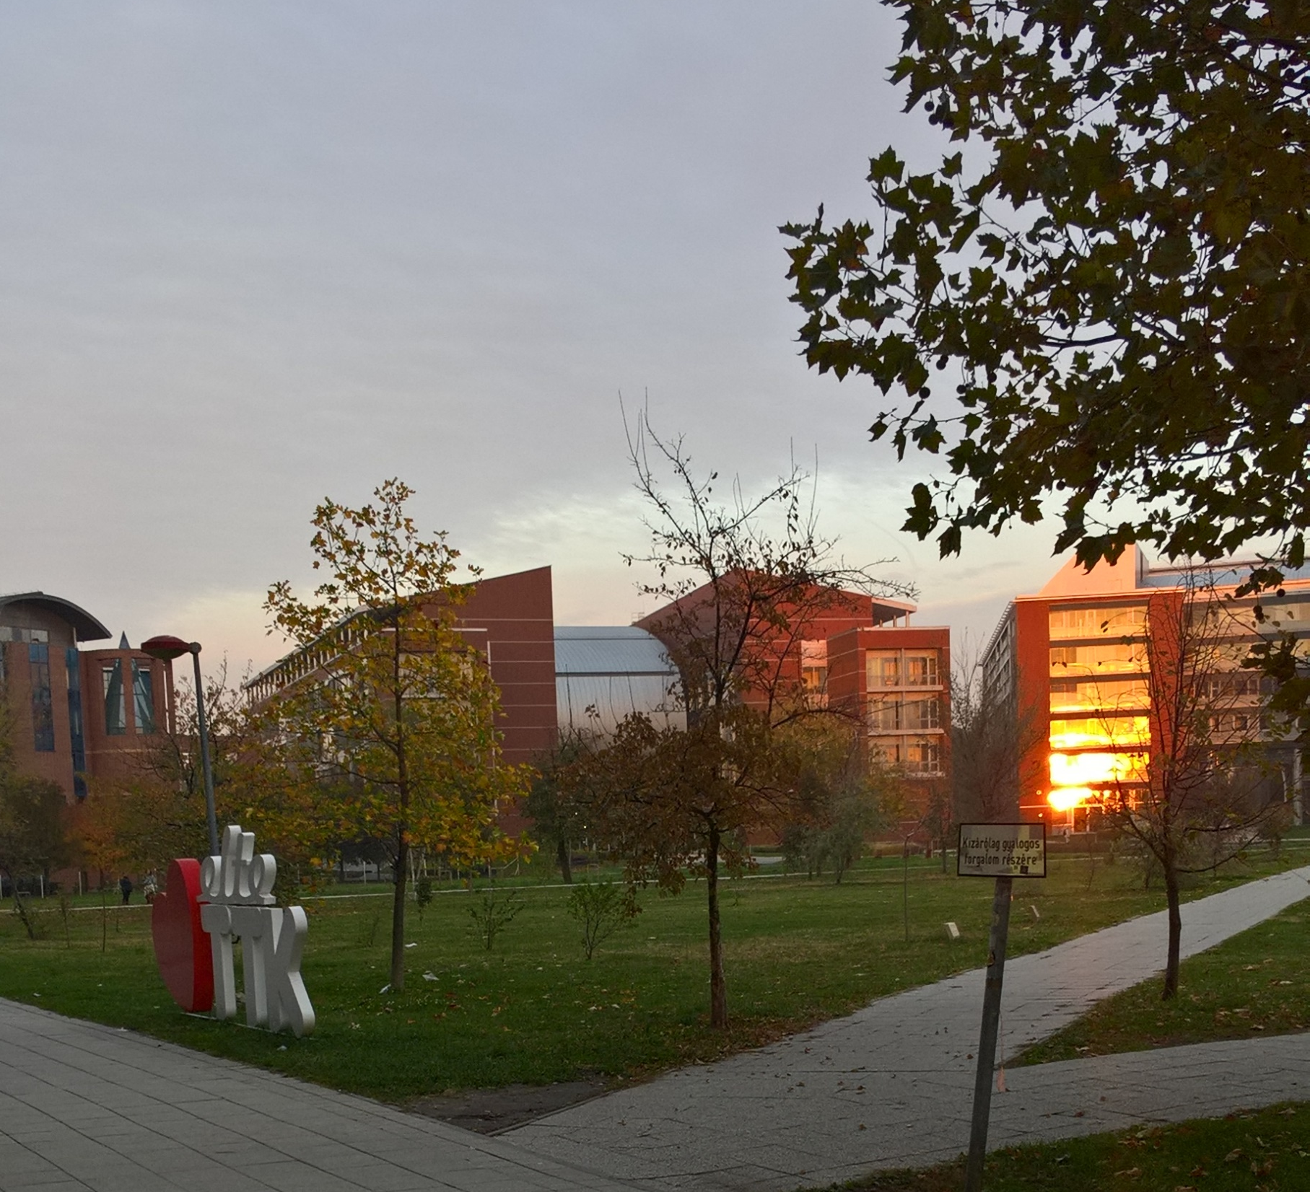
Köszönöm figyelmeteket! katalin.munkacsy @gmail.com

Slide 35
Appendix 1
Érintő meredekség becslése bemutató:
https://www.youtube.com/watch?v=x7hwrNSgD88
Érintő meredekség becslése:
https://www.geogebra.org/m/gtqeredm
Adott függvény pontonkénti deriváltja és a derivált függvény bemutató:
https://www.youtube.com/watch?v=1nUY11FmQ9g
Adott függvény pontonkénti deriváltja és a derivált függvény:
https://www.geogebra.org/m/wvry4ptr

Slide 36
Appendix 2
Terület becslése bemutató:
https://www.youtube.com/watch?v=ohSdtIPrRBk
Terület becslése:
https://www.geogebra.org/m/edrchsjs
Integrálfüggvény1 bemutató:
https://www.youtube.com/watch?v=9LLpvDeEbP8
Integrálfüggvény2 bemutató:
https://www.youtube.com/watch?v=oOQGkPJ3bWk
Integrálfüggvény2:
https://www.geogebra.org/m/aghaxgsj

